Slide 1
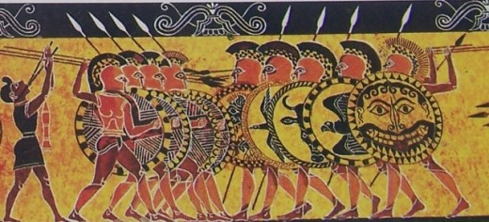
DEJINY ANTICKÉHO VOJENSTVA

Slide 2
Charakteristika a vplyv na vznik a úlohu vojenstva v před-neolitickom období .
Vznik – od počiatku ľudskej existencie - na medzikmeňovej úrovni.
Primárne funkcie :
1.) boj a súperenie o zisk lepších životných podmienok – vyhľadávanie a usádzanie sa na území bohatom na rozličné prírodné zdroje (hlavne loviská) - zabezpečenie obživy pre príslušníkov kmeňa » „dobyvačná funkcia“.
2.) ochranná funkcia – zabezpečiť ochranu ovládaného územia a predovšetkým ostatných príslušníkov kmeňa.
3.) koristnícko-lúpežná funkcia – jednorázové vpády na územie iného kmeňa s cieľom ziskať „vojnovú korisť“, nie trvalo sa tam usadiť.

Slide 3
Vplyv vojenstva na formovanie rodovej spoločnosti
Počiatky – výsadné postavenie Ženy jako matky – matrilineárny rod – odvodzovanie rodinného původu od ženy-matky, jako symbolu plodnosti a darkyne života.
Muž – a.) lovec - vnímaný jako „zdatnejší“ jedinec – zabezpečenie vhodných životných potrieb pre príslušníkov kmeňa.
b.) bojovník – zabezpečiť ochranu všetkých príslušníkov kmeňa.
Postupné klimatické zmeny - rapidny nárast populácie – obmedzenie životného priestoru vyvoláva v spoločnosti väčšiu potrebu zabezpečiť ochranu nielen členov vlastného kmeňa, ale hlavne vlastného územia jako primárneho zdroja obživy.

Slide 4
Nástup neolitu a postupná militarizácia staroorientálnej spoločnosti
Cca pol. 4. tis. pnl.
Primárnym výrobným prostriedkom a zdrojom obživy sa stáva půda – prechod od kočovného k usadlému spůsobu života - vznik prvých miest a ranných staroorientálnych kultúr (Egypt, oblasť Predného Východu, Malá Ázia apod.).
Na čele spoločnosti stojí teokratický panovník, ktorý okrem najvyššej správnej a náboženskej, disponuje i najvyššou vojenskou mocou.
Vonkajšia podoba miest- charakteristickým rysom a dominantou sa okrem panovníkovho paláca jako symbolu jeho moci stáva hlavne výstavba mohutných hradieb a opevnení – charakteristický znak postupnej militarizácie staroorientálnej spoločnosti.
V důsledku politickej nejednotnosti sa vojna čoraz častejšie stáva nielen důležitou, ale dokonca i nepostrádateľnou súčasťou každodenného života – jedná sa o hlavný prostriedok na zisk osobnej prestíže, moci, bohatstva a majetku.
Čoraz častejšia potreba účasti väčšieho množstva bojovníkov na vojenských operáciach má za důsledok vznik nového spoločenského fenoménu – profesionálnej armády.

Slide 5
Počiatky profesionalizácie vojenstva v staroorientálnej spoločnosti
Spočiatku – úzka skupina - panovníková osobná stráž – tvori hlavnú oporu jeho moci
Účasť na vojenských operáciach – tvorí ich primárny zdroj obživy - za odmenu (okrem časti z vojenskej koristi) získavajú rozličné výsady a dary, predovšetkým vo forme naturálii (dávky a výnosy z půdy apod.) – nadobudnutie značného množstva majetku a výsadného spoločenského postavenia – vznik tzv. vojenskej aristokracie.
Okrem vojenskej majú jej príslušníci i poradnú funkciu – tvoria súčasť panovníckej rady.
Na ochranu svojho majetku a zabezpečenie vlastných mocenských pozícií si rovnako jako panovník vytvárajú svoje vlastné ozbrojené družiny – postupne sa tak v staroorientálnej spoločnosti rozvíja početná skupina obyvateľstva, ktorej hlavným zdrojom obživy sa namiesto priamej účasti na výrobnom hospodárstve štátu, stáva vojna.

Slide 6
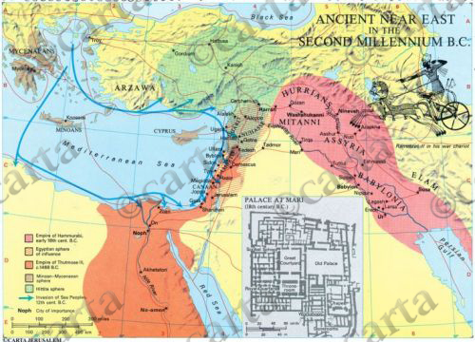
Vzájomný mocenský boj a vznik prvých centralistických štátov na Prednom Východe
Mezopotámia, Syro-Palestína, Fenícia, Egypt, M. Ázia – politicko-mocenské centrá oblasti Predného Východu - vznik prvých centralistických štátov (vhodné klimatické podmienky, strategická poloha, bohaté náleziská R. a N.S., významné obchodné cesty apod.) – snaha viacerých panovníkov získať nad nimi kontrolu a profitovať tak z ich výnosov.

Slide 7
Novoasýrska ríša

Slide 8
Po zbavení sa mitannskej nadvlády koncom 10 st. pred n. l. sa Asýria postupne etabluje do pozície jedného z najvýznamnejších politicko-mocenských štátnych útvaroch na Prednom Východe.
Adad-narárí II. (911-891 pred n. l.)
považovaný za zakladateľa Novoasýrskej ríše.
Za jeho vlády sa z Asýrie stáva silný, centralisticky riadený štát, ktorého „medzinárodné“ postavenie je založené predovšetkým na úspechoch agresívnej expanzívnej politiky.
expanzia - je sprevádzaná bezohľadnosťou a krutosťou – bol prvým asýrskym panovníkom, ktorý pri svojich ťaženiach používal metódu tzv. odstupňovaného teroru, ktorá sa v budúcnosti stane neoddeliteľnou súčasťou drvivej väčšiny vojenských kampaní asýrskych vládcov.
Prvé hromadné deportácie a násilné presídľovanie podrobeného obyvateľstva z novodobytého územia do Asýrie.
1.) jeho masové využívanie ako hlavného výrobného prostriedku v rozličných hospodárskych odvetviach, najmä v stavebníctve.
2.) obmedzenie možnosti vzbury na novozískanom území pretrhnutím dovtedajších spoločensko-regionálnych väzieb jeho obyvateľov.

Slide 9
Jeho nasledovníci pokračujú v nastolenom kurze a naďalej získavajú pod asýrsku správu nové územia, na ktorých aplikujú tie isté metódy, ako ich predchodca (masové deportácie obyvateľstva, metóda odstupňovaného teroru a i.)
Novozískané územia sú pod asýrsku správu pričleňované :
1.) priamo, ako integrálna súčasť ríše – územia v bezprostrednej blízkosti Asýrie
2.) formou vazalských štátov – vzdialenejšie územia majúce vlastnú samosprávu, avšak uznávajúce asýrsku vládu a zvrchovanosť.
Aššurnarsipal II. (883-859)
Expanzia vedená na sever (jazero Van) a západ – snaha získať pod asýrsku správu oblasti Fenície, Syro-Palestíny a Malej Ázie - ekonomicko-strategický faktor.
„ Na pobreží som od obyvateľov Týru, Byblu, Sidónu, Mahallaty, Kaizy, Amurru a Arvaldu (Cyprus), ktorý je ostrovom, vybral tribút, ktorý zahŕňa zlato, striebro, meď, cín, drahé odevy z ľanu, eben, slonovinu... – toto je tribút, ktorý som od nich vybral a oni sa mi hodili k nohám“.
Ako prvý asýrsky panovník rozširuje hranice ríše až k pobrežiu Stredozemného mora – tamojšie mestá uznávajú asýrsku zvrchovanosť a stávajú sa asýrskymi vazalmi.
„Na pobreží Hlbokého (Stredozemného) mora som prikázal svojim poddaným (vojakom) očistiť si zbrane od krvi, ktorú počas tejto slávnej kampane preliali.“

Slide 10
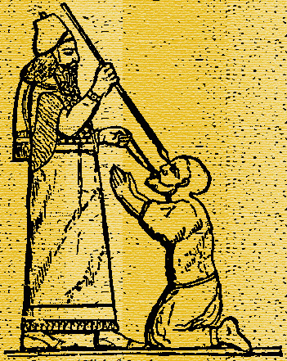
Dobytie mesta Suru Aššurnasirpalom
vzorová ukážka zaužívaného postupu asýrskych vládcov po dobytí rebelujúceho mesta ( jedna z najzaužívanejších metód tzv. odstupňovaného teroru) :
„Keď som dorazil k Suru, ležiaceho v kraji Bit Halupe, strach a hrôza z hnevu Aššura, môjho pána, zachvátila jeho obyvateľov. Najvyšší predstavitelia mesta v snahe o záchranu vlastných životov a životov ostatných predstúpili predo mňa a hodili sa mi k nohám prosiac o milosť...A tak s odvahou v srdci a s hnevom svojich zbraní som zaútočil na mesto a rebelov zničil. Z tých čo prežili som všetkých prikázal buď stiahnuť z kože, alebo naraziť na koly, sťať, upáliť, vytrhnúť oči, odrezať nos, uši a končatiny...“.
V ponímaní asýrskych vládcov mal takýto postup slúžiť ako odstrašujúci príklad pre všetkých, ktorý by odvážili rebelovať voči asýrskej nadvláde (psychologický aspekt).

Slide 11
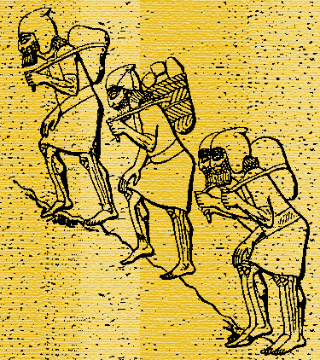
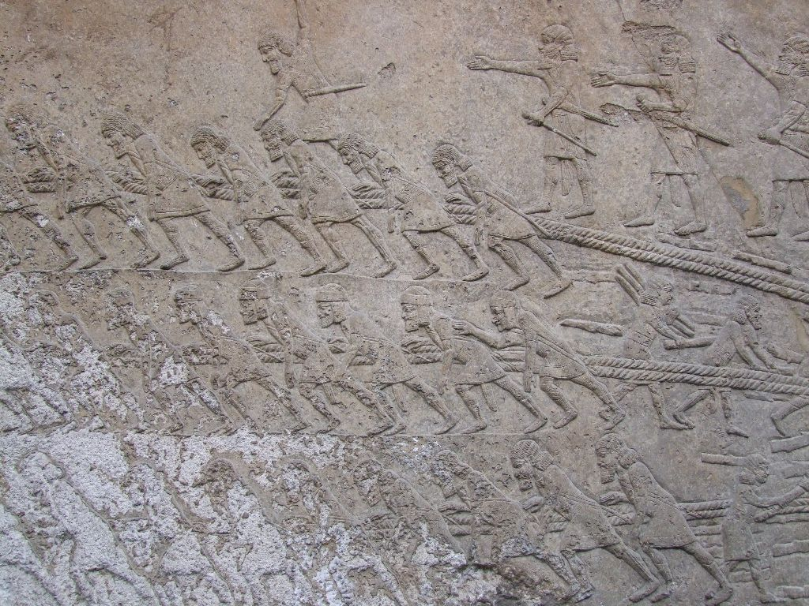
Salmanassar III. (859-824)
Vládol 35 rokov, z toho 31 strávil na rozličných vojenských ťaženiach
Zavedenie pravidelných každoročných vojenských výprav na rozširovanie asýrskeho panstva – najmä na západ do Libanonu (drevo, drahé kovy) a oblastí Malej Ázie (železo) .
Budovanie opevnených miest a vojenských pevností s cieľom upevniť asýrsku nadvládu na novodobytom území.

Slide 12
Tiglath-pilesár III. (744-727)
Obdobie jeho vlády – Novoasýrska ríša sa stáva najväčším a najsilnejším mocensko-politickým útvarom na Prednom Východe.
K ríši sú postupne formou anexie pričlenené dovtedy vazalské územia v Sýrii, Fenícii, Palestíne, Malej Ázii, Médii a i. – Vznik prvej centralisticky riadenej ríše, ktorá svojim územným rozsahom prekonáva regionálny charakter a stáva sa dominantnou silou celej oblasti Predného Východu.
Reorganizácia štátnej správy – územno-správne rozdelenie väčších provincii na menšie – do ich čela dosadzoval vlastných správcov z radov asýrskej vojenskej aristokracie - politické elity z radov domácej aristokracie tak strácajú na svojom území svoj politický vplyv a význam.
civilná správa je tým postupne zatlačená do úzadia a podriaďuje sa správe vojenskej – militaristický charakter Asýrskej ríše.
Povinnosť predstaviteľov každej z dobytých provincii:
1.) platenie tzv. vojenskej dane, ktorej výška bola pevne stanovená panovníkom
2.) každoročne poskytnúť presne stanovený počet odvedencom do asýrskeho vojska.

Slide 13
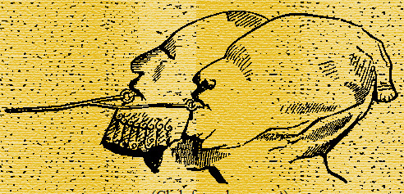
Masové deportácie podrobeného obyvateľstva do Asýrie dosahujú za jeho panovania svoj vrchol :
„Po úspešnej kampani v roku 744, nechal z Médie deportovať 65 000 obyvateľov a usadil ich na asýrsko-babylonskej hranici, v povodí rieky Diyala...o dva roky neskôr v roku 742 deportoval 30 ooo obyvateľov krajiny Hamath v Sýrii a usadil ich ďaleko na východnej hranici ríše v pohorí Zagros“.
Po úspešnej výprave proti Chaldejcom (v r. 707) a následnom vpáde na ich územie nechal Sargon II. deportovať 108 000 z nich, s cieľom pacifikovať toto územie a predísť tak budúcim nepokojom.“

Slide 14
Vojenská reforma
Neustále navyšovanie počtu profesionálnych, bojaschopných jednotiek, ich organizácia a výcvik patrilo medzi hlavné priority každého asýrskeho vládcu – záruka udržania moci a dominantného postavenia Asýrie v oblasti Predného Východu.
Spočiatku – obmedzenie : vojenské ťaženia a kampane sú vedené hlavne v lete kvôli:
1.) zásobovaniu vojska počas výpravy.
2.) tzv. sezónnym odvodom roľníkov, vykonávajúcich povinnú vojenskú službu – tvorili najpočetnejšiu časť armády – primárne však neboli súčasťou stáleho profesionálneho vojska a nemali ani potrebný vojenský výcvik.
Tiglath-Pilesár zrušil sezónne odvody miestnych roľníkov do armády a ako prvý vládca sprofesionalizoval vojenský stav :
1.) Bol navýšený počet vojakov-profesionálov a zdokonalil sa ich výcvik – vznik stálej
profesionálnej armády - kisir sharruti - ktorá bola panovníkovi k dispozícii počas
celého roka.
Jej jadro tvorili jednotky verbované z obyvateľstva obývajúceho územia bezprostredne susediace s historickým územím Asýrie - záruka ich oddanosti a lojality vládcovi.
Zvyšok tvorili pomocné oddiely, verbované z obyvateľov jednotlivých provincii a tiež vojenské oddiely vazalských štátov - sab sharri

Slide 15
2.) Ako prvý zaviedol do armády jednotné vojenské uniformy a jednotnú výzbroj – snaha
odstrániť rozdiely a etnickú rôznorodosť vo vojsku.
3.) Vytvoril špeciálne školiace strediská pre výchovu budúcich veliteľských kádrov.
4.) Boli zavedené nové, modernejšie a efektívnejšie techniky boja:
a.) masové využívanie obliehacích strojov a ťažkej vojenskej techniky,
b.) prepracovaný systém zásobovania armády počas vojenských ťažení.
5.)Vo väčšej miere začína využívať služby cudzích žoldnierov, pochádzajúcich z etník
obývajúcich územie mimo asýrske panstvo – jedná sa najmä o špeciálne vojenské
oddiely (semitská ľahká jazda, grécki žoldnieri z Kréty a M. Ázie a i.)
Vo svojej neprítomnosti počas vojenských ťažení delegoval panovník svoje právomoci vždy jednému z dvoch najdlhšie slúžiacich armádnych veliteľov - tzv. tur-tan – za priebeh a výsledok ťaženia sa osobne zodpovedal priamo vládcovi.

Slide 16
Jednotlivé vojenské oddiely asýrskeho vojska
Elitnú zložku armády tvorili tzv. qurubti sha shepe – kráľova osobná stráž pozostávajúca prevažne z oddielov ťažkej pechoty, ťažkej jazdy a bojových vozov.
1.)Bojové vozy
Predstavovali hlavnú údernú silu asýrskej armády
Spočiatku (10-9 st.) - dvoj až trojzáprah (ľahké bojové vozy) – okrem vojenskej funkcie mali aj funkciu výzvednú – ako prieskumníci daného územia postupovali počas výprav ako predvoj hlavnej armády.
po vojenskej reforme sa po prvý krát objavuje štvorzáprah (ťažké bojové vozy)– čisto len vojenská funkcia - predstavujú hlavnú údernú silu asýrskej armády.
Ich hlavnou úlohou bolo hromadným útokom preraziť nepriateľské formácie a vytvoriť tak priestor pre nástup ostatných jednotiek.
Okrem vojenského aspektu zohráva dôležitú úlohu i aspekt psychologický – ich nasadenie malo vyvolať strach a hrôzu u nepriateľa.
Ich využitie však bolo limitované charakterom a pôdorysom krajiny.
výzvednú funkciu počas výprav preberá ľahká jazda.

Slide 17
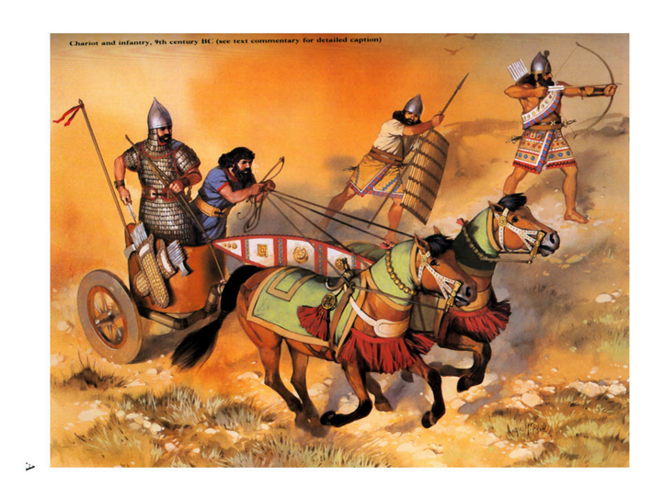

Slide 18
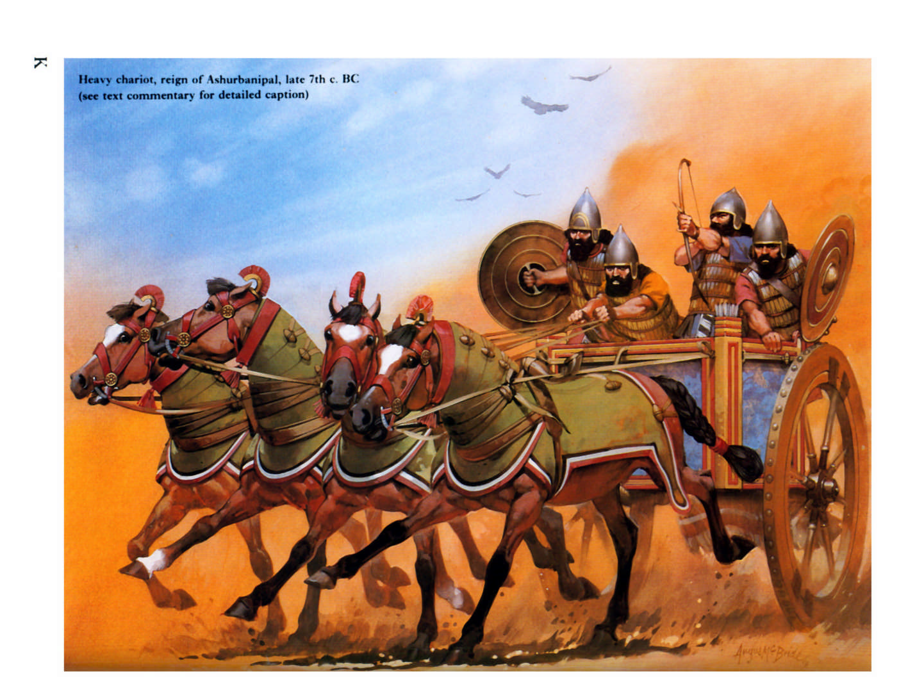

Slide 19
Jazda
Spočiatku pozostáva najmä z rýchlych a ľahko vyzbrojených pomocných oddielov a žoldnierov (Médi, Peržania...) – využívaná hlavne na koristnícko-lúpežné vpády a boj v horských oblastiach nepriateľského územia.
Spoločne s ľahkými vozmi postupovali ako predvoj hlavnej armády a ako prieskumníci plnili tiež výzvednú funkciu.
Po reforme – vznik a hromadné zaradenie obrnenej ťažkej jazdy – jej hlavnou úlohou bolo podporiť útok bojových vozov a znásobiť tak jeho deštruktívny dopad na nepriateľa.
Výzbroj bola prispôsobená ako pre boj zblízka, tak i pre boj zo vzdialenosti.
Jej výhodou bolo, že na rozdiel od bojových vozov mohla byť nasadená ako hlavná úderná sila i do bitiek v členitejšom horskom teréne.
Špeciálna pozornosť panovníka bola tiež venovaná chovu a vojenskému výcviku koní
Existencia špeciálnych úradníkov – tzv. musarkisu – ktorých hlavnou úlohou bolo dohliadať na pravidelné „zásobovanie“ špeciálnych výcvikových centier (tzv. ekal masharti) koňmi z jednotlivých provincii.

Slide 20
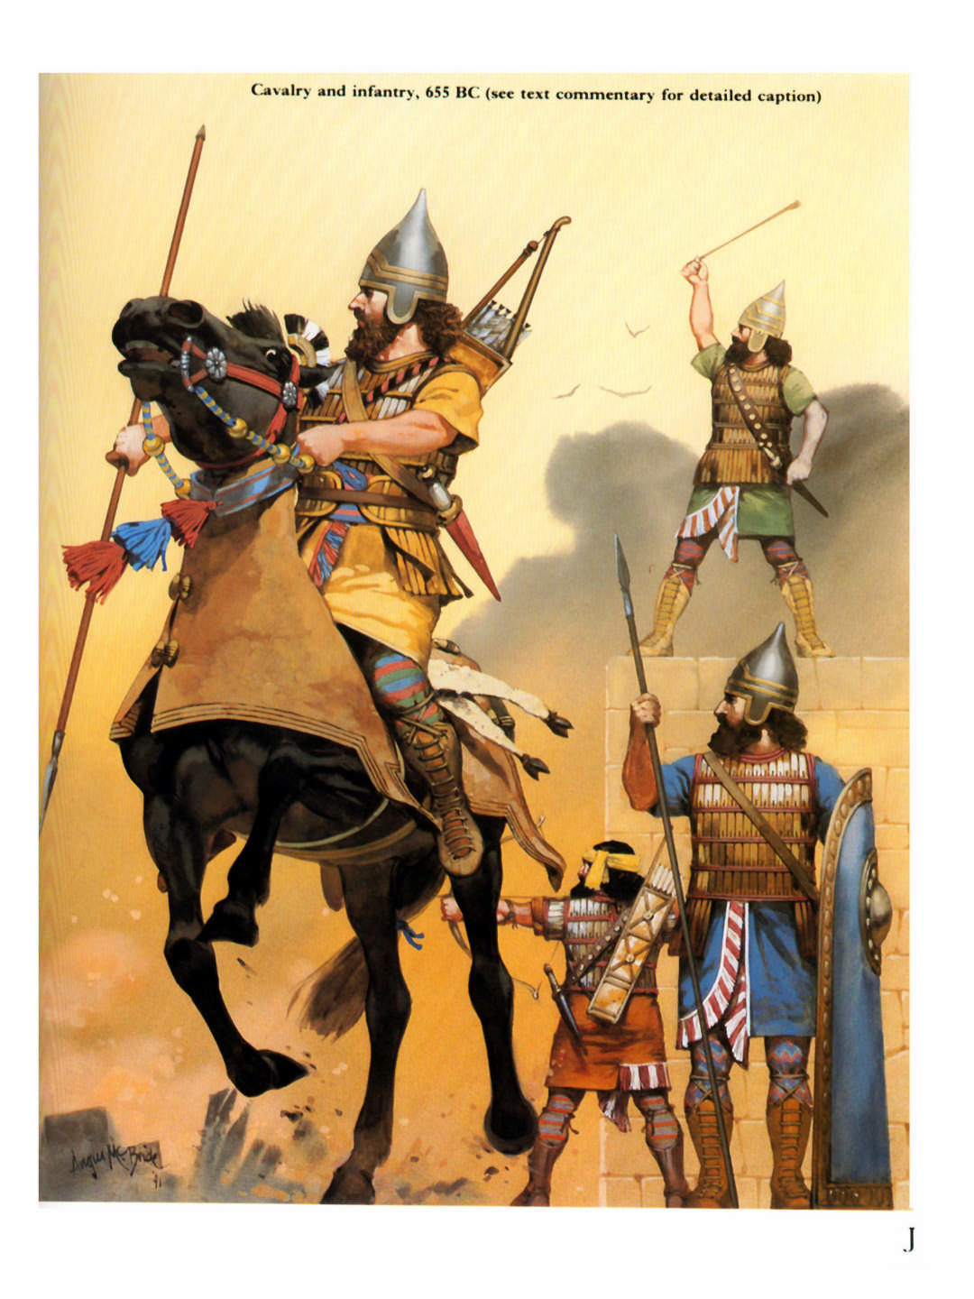
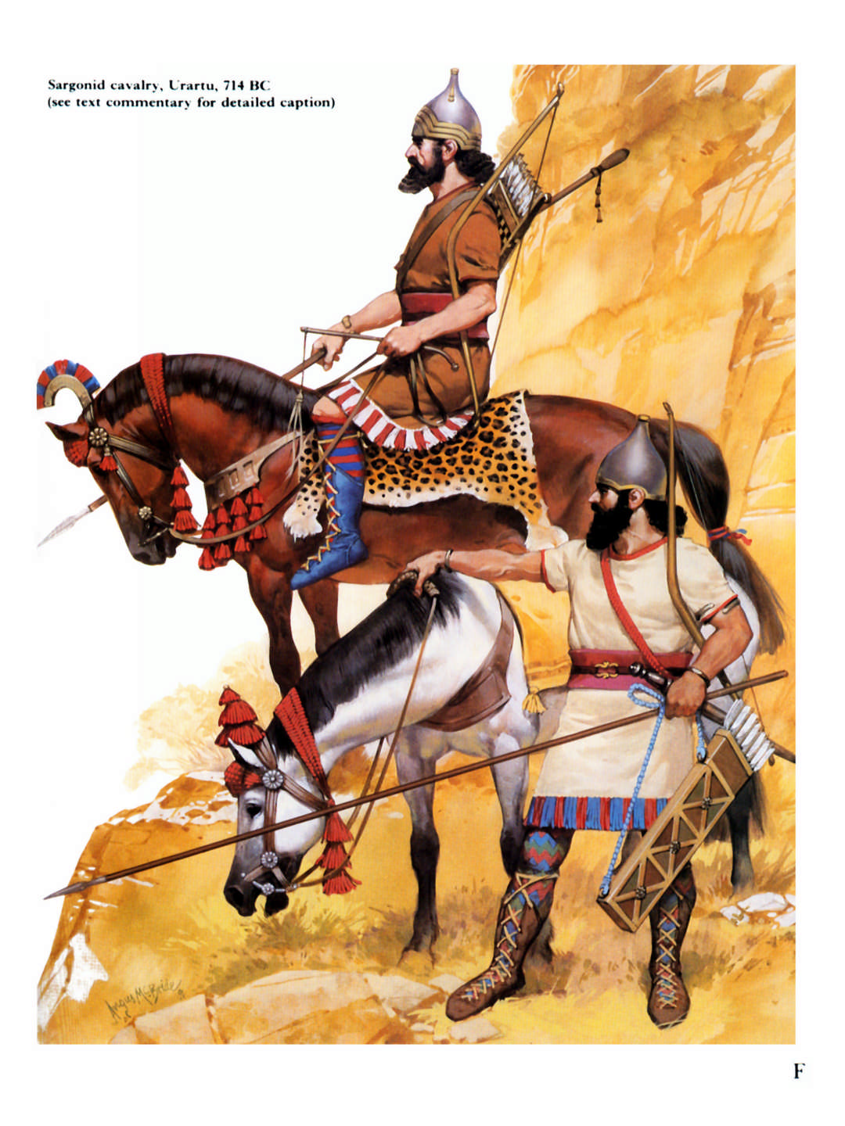

Slide 21
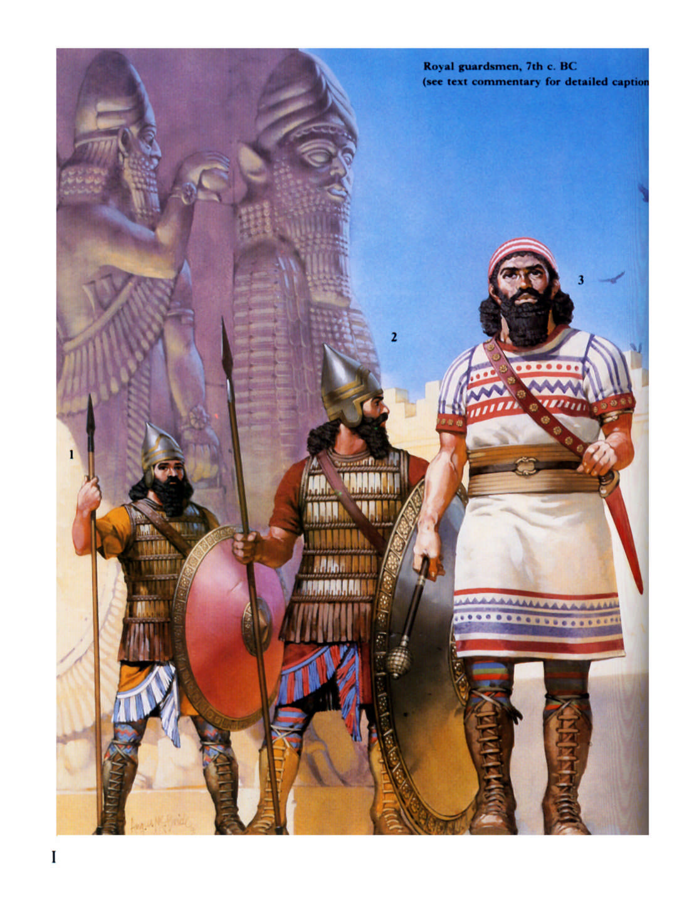
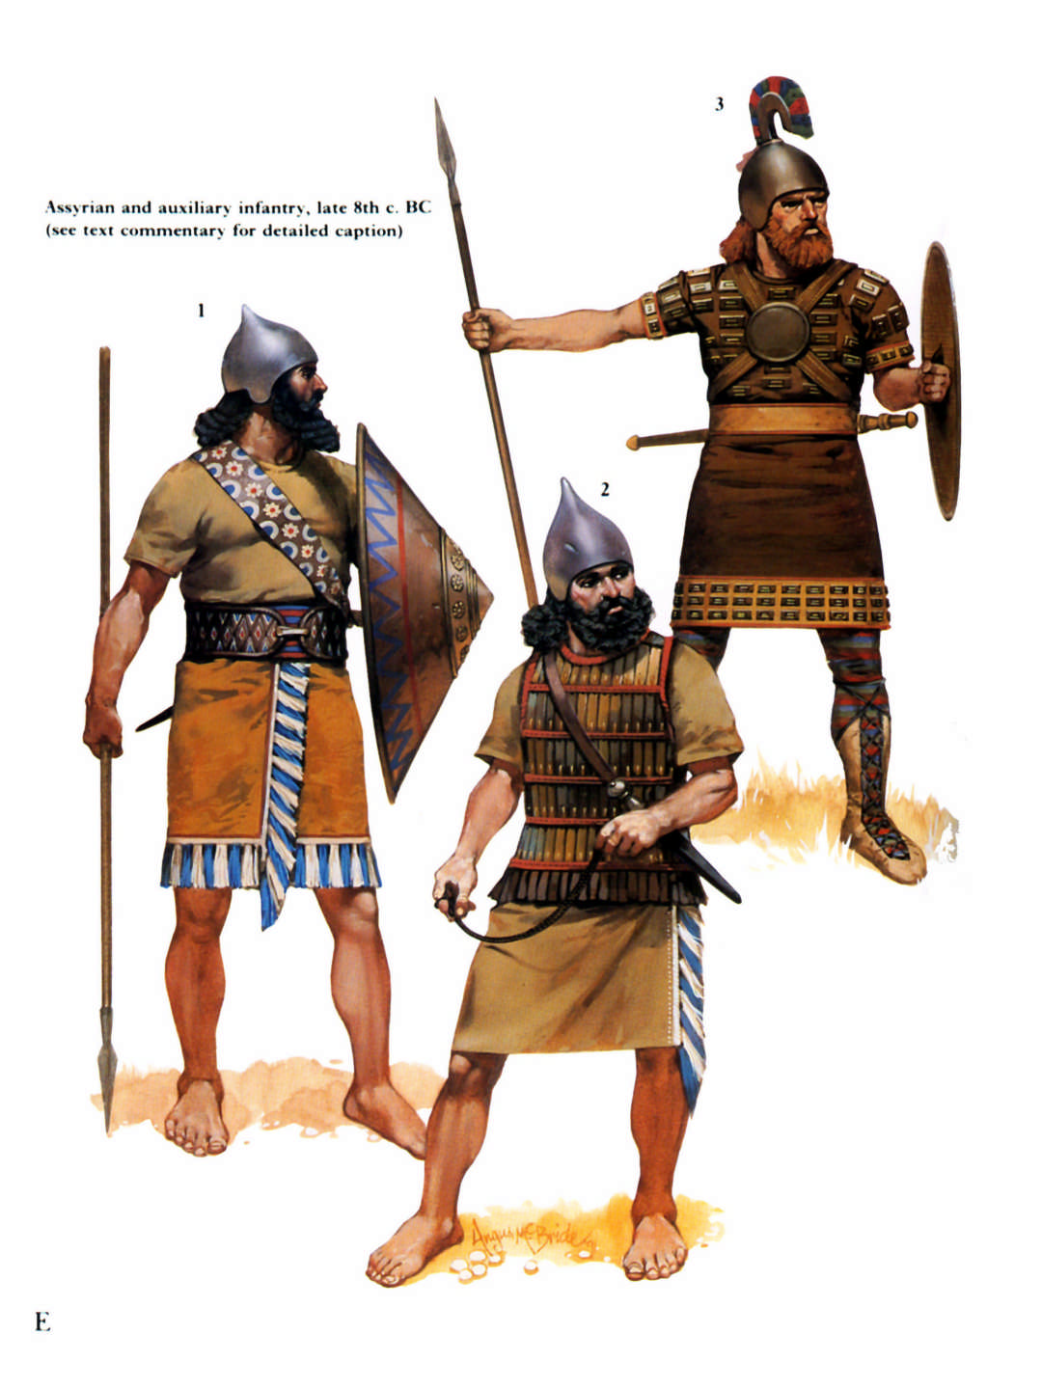
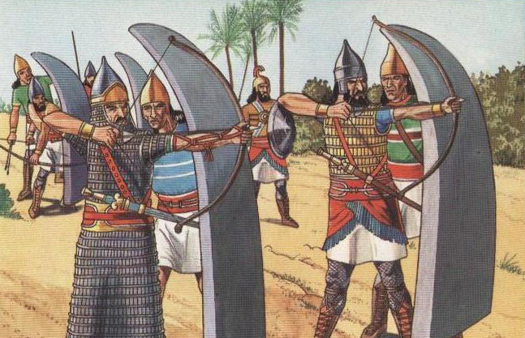
Pechota
Tvorila najpočetnejšiu časť vojska - veľká pestrosť a rôznorodosť jednotiek
Elitnú zložku tvorila osobná garda panovníka - ťažká pechota - málo početná, avšak disponujúca najlepším vojenským výcvikom a výzbrojou.
Jadro tvorili príslušníci stálej profesionálnej armády – existencia veľkého množstva špeciálnych jednotiek pre boj zblízka i zo vzdialenosti (ťažká, ľahká pechota, lukostrelci, prakovníci...)
1.) Lukostrelci (zuk shepi)
najpočetnejšia skupina - luk (reflexný typ) bol hlavnou a najčastejšie sa vyskytujúcou zbraňou v asýrskom vojsku).
Bojovali v pároch – 1 lukostrelec + 1 štítonosič.

Slide 22
Obliehanie a dobývanie opevnených miest
Asýrka špecialita - využívanie nových - inovátorskych taktík a postupov – stavba mohutných obliehacích strojov a zariadení – taktika a postup pri obliehaní boli prispôsobené typu nepriateľského opevnenia, členitosti reliefu a celkovému charakteru krajiny.
Existencia množstva školiacich centier, zameraných na výuku rozličných typov obliehacích špecialistov (inžinieri, architekti, stavitelia obliehacich strojov, míneri...)
„Pri obliehaní mesta bola najskôr postavená drevená nosná konštrukcia, ktorá bola následne spevnená a navýšená nánosmi hliny tak, aby dosahovala úroveň nepriateľských hradieb. Po nej boli následne za podpory útoku lukostrelcov k hradbám vytiahnuté mohutné obliehacie stroje, pokryté kožou a oceľovými plátmi. Hlavným zámerom bolo dostať stroje do optimálnej vzdialenosti od hradieb a pomocou baranidiel prelomiť hradby mesta...“
V asýrskom ponímaní však obliehanie predstavovalo až poslednú z preferovaných možností, ako poraziť nepriateľa – kvôli jeho zdĺhavosti, dôsledným, avšak časovo-náročným prípravám, náročnosti na ľudskú a ekonomickú základňu (zásobovanie...) – kvôli tomu vždy dávali prednosť otvorenému boju, kde mohli naplno využiť svoju silu.

Slide 23
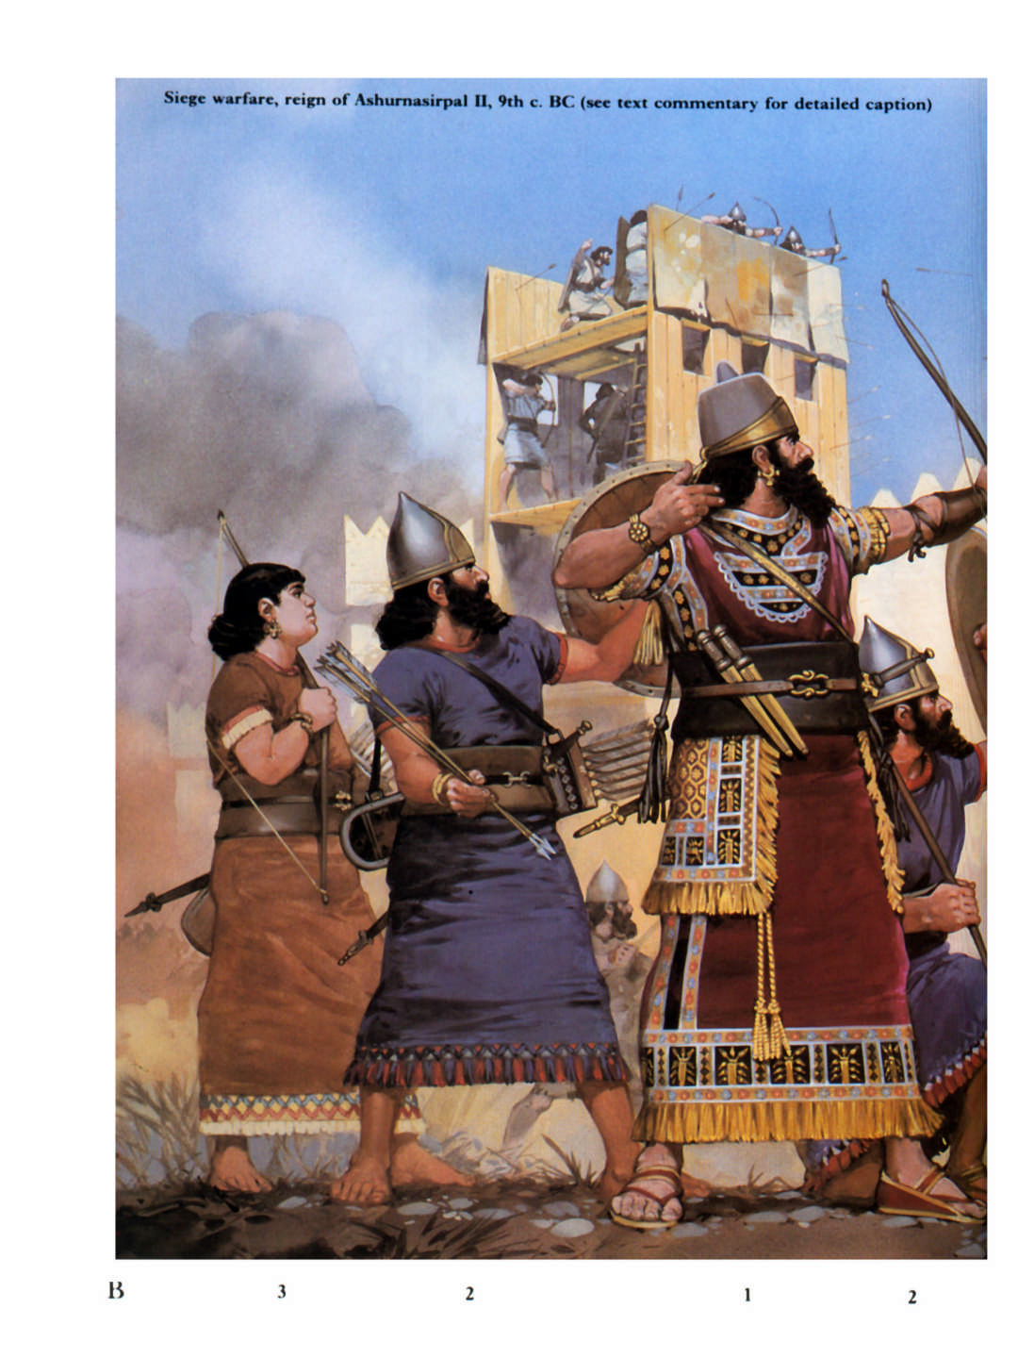
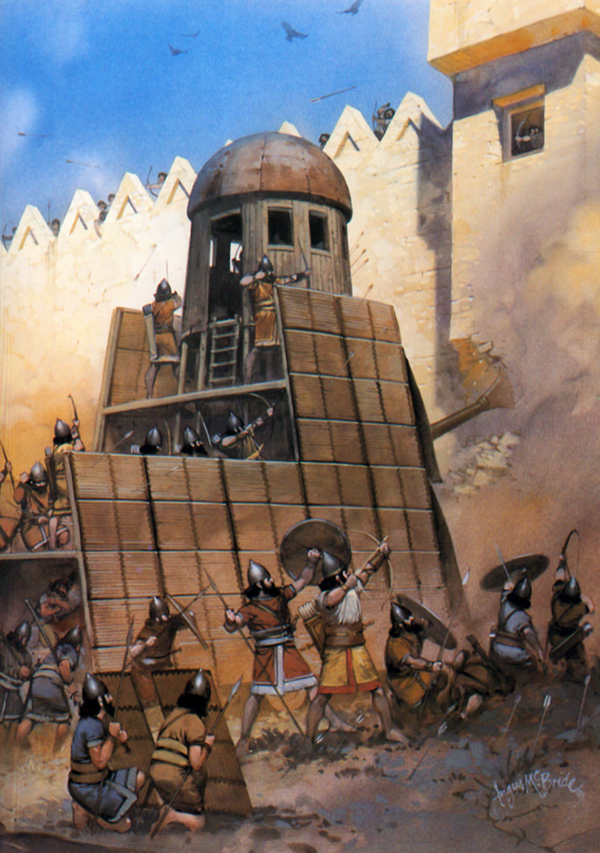

Slide 24
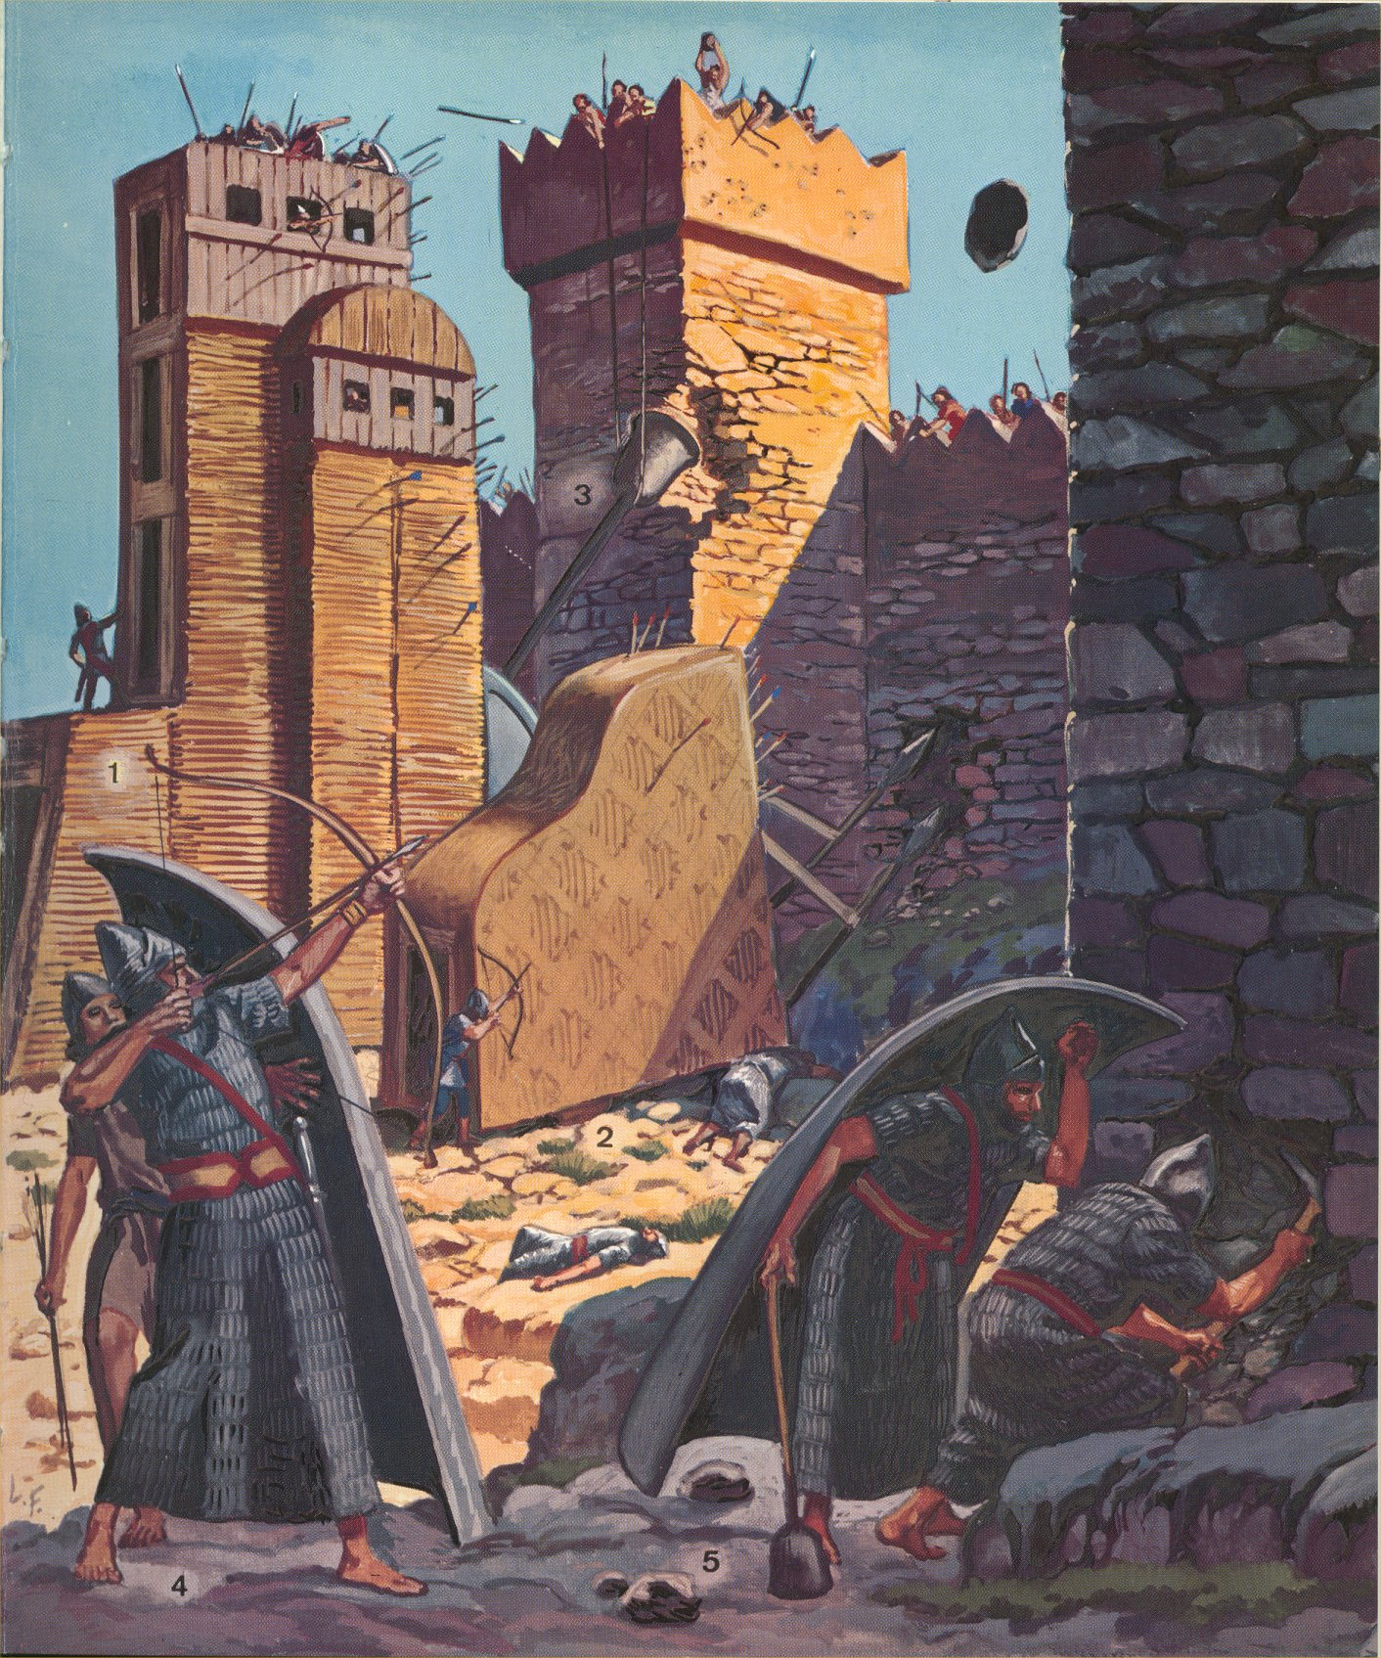
Sancheribov opis postupu Asýrčanov pri dobývaní Babylonu (r. 693)
„Na rozkaz boha Aššura, Veľkého Pána, som zaútočil na nepriateľa ako hurikán, porazil ho a prinútil ho k bezhlavému úteku, na ktorom som ho prerážal svojimi šípmi a oštepmi. Hunbana-Undanshu, veliteľa nepriateľov, spoločne s mnohými urodzenými som podrezal ako ovce. Moje kone sa brodili v ich krvi, ako v rieke a kolesá môjho voza boli celé špinavé od krvi. Pole som naplnil toľkými telami mŕtvych nepriateľov, koľko tam rástlo bylín...Potom som sa ako hurikán vrhol na mesto a ako silná búrka som ho rozvrátil. Jeho obyvateľov, tak starých, ako i mladých, som neušetril a pokryl celé mesto ich mŕtvolami. Celé mesto som od základov zničil a nechal zdevastovať ohňom za účelom, aby v budúcnosti nielen chrámy, ale dokonca i pôda na ktorej stáli bola zabudnutá.“

Slide 25
Organizácia vojenských výprav
1.) Povolanie a zhromaždenie celého vojska na jednej z hlavných vojenských základní (Niniveh, Kalhu, Khorsabat...) – stála armáda + pomocné oddiely vazalských štátov + provinčné oddiely brancov.
2.) Zabezpečenie potrebných zásob – mal na starosti guvernér tej provincie, v ktorej sa armáda zhromažďovala a pripravovala na výpravu.
3.) Príchod kráľa s elitnými jednotkami – začiatok výpravy.
Postup
Ako predvoj postupovali výzvedné a prieskumné jednotky ľahkej jazdy a vozatajstva , za ktorými postupovala hlavná časť armády.
V jej čele postupoval kráľ so svojou telesnou strážou a elitnými jednotkami ťažkej jazdy a vozatajstva, spoločne s vysokými predstaviteľmi štátnych náboženských kultov.
Nasledovala hlavná časť stálej armády, spoločne s pomocnými oddielmi a oddielmi brancov z jednotlivých provincii.
Za nimi nasledoval armádny tren, zabezpečujúci zásoby a všetok potrebný materiál. Počas celého postupu bol na krídlach dôkladne chránený elitnými jednotkami ťažkej jazdy a vozatajstva, schopných rýchlo a efektívne zasiahnuť v prípade náhleho nepriateľského prepadu.
Celá armáda urazila pri ideálnych podmienkach za deň cca 50 km.

Slide 27
Charakteristika priebehu bitky
Ovplyvnený viacerými faktormi v závislosti od prostredia, členitosti reliefu, charakteru krajiny...
1.) Za ideálnych podmienok bitku otvárali oddiely lukostrelcov a prakovníkov, doplnené pomocnými oddielmi ľahkej jazdy, ktorých hlavnou úlohou bolo demoralizovať nepriateľa a spôsobiť mu čo možno najväčšie straty ešte pred zahájením bitky.
3.) Nasledoval hromadný, frontálny útok ťažkého vozatajstva, ktorého cieľom bolo prelomiť nepriateľské formácie. Súčasne s vozatajstvom zaútočila na krídla nepriateľskej formácie ťažká jazda, s cieľom obkľúčiť nepriateľa a znemožniť mu tak možnosť rýchleho ústupu.
4.) V prípade ich neúspechu bol útok podporený nástupom oddielov pechoty, s cieľom rozhodnúť bitku v asýrsky prospech.
5.) V prípade úspechu nastúpila ľahká jazda a vozatajstvo, ktorých úlohou bolo prenasledovať a zajať čo možno najväčší počet ustupujúcich nepriateľov.

Slide 28
Priebeh rozhodujúcej bitky medzi Sargonom II. a urartským kráľom Ursom (Rusas) pri Turushpe
„ Sargon rozostavil bojovú líniu podľa tradične zaužívaných asýrskych pravidiel. Jeho úmyslom bolo viesť priamy útok na nepriateľskú líniu, s cieľom preraziť ju na krídlach. V prednej línii útoku stál samotný kráľ, spoločne s qurubti sa sheppe. Frontálny útok ťažkého vozatajtva vrazil celou silou do stredu urartskej bojovej línie, ktorá sa pod jeho ťarchou následne prelomila. To spôsobilo strach a zmätok medzi nepriateľmi, ktorí nečakali tak devastujúce následky asýrskeho útoku. Za vozmi následne zaútočilo jadro asýrskej armády, zložené prevažne z ťažkej pechoty, kopijníkov a lukostrelcov. Súčasne s nimi na krídla zaútočila jazda, ktorej sa ich podarilo preraziť a zahnať tak nepriateľa na útek. Zo strachu o svoj osud, Rusas opustil bojové pole, nechajúc za sebou 230 členov kráľovskej rodiny, vysokých štátnych úradníkov a provinčných guvernérov a veľkú časť svojho vojska. Po bitke sa Sargon rozhodol poslať väčšinu vojska späť do Asýrie a sám na čele tisícky jazdcov pokračoval v rabovaní a plienení urartského územia. Do ríše následne so sebou priviedol množstvo zajatcov a veľkú vojnovú korisť“.

Slide 29
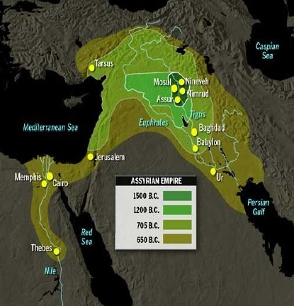
Vláda Sargonovskej dynastie (722 – 612/608)

Slide 30
Sargon II.
Upevňovanie asýrskych hraníc – porážka najväčšieho mocenského konkurenta – ríša Urartu (na S. od Asýrie)
Sancherib
Pokračovanie dobyvačnej politiky + likvidácia viacerých vonkajších nájazdov (Kimérovia, Aramejci) a proti-asýrskych vzbúr a rebélii – vyplienenie Babylonu (Chaldejci)
Assarhadón
Obnova Babylonu
Nové hrozby pre ríšu – prvé útoky Skýtov (SZ časť Iránu) + zjednocovací proces médskych kmeňov (centrálny Irán) – snaha kráľa ho zastaviť prostredníctvom:
A.) uzavretie spojenectva so Skýtmi + spoločné vojenské výpravy
B.) diplomatickou cestou – podporovanie sváru medzi kmeňmi.
Dobytie Egypta (671) – Najväčšia vojenská výprava v asýrskych dejinách
„Denne som bojoval proti Taharkovi, všetkými bohmi prekliatemu vládcovi Egypta a Ethiopie. Päť krát som ho zasiahol špičkou svojich šípov a spůsobil mu tým rany, z ktorých sa už nespamätal. Potom som obľahol Memphis, jeho sídlo, a pomocou mínerov, baranidiel a rebríkov sa ho za pol dňa zmocnil“.

Slide 31
Aššurbanipal
Porážka povstania v Egypte – upevnenie asýrskej moci:
1.) dosadenie asýrskeho vojenského správcu jako najvyššieho predstaviteľa
2.) umiestnenie značnej časti asýrskej armády – vedie to však k mocenskému oslabeniu Asýrie v ostatných častiach ríše.
Kvůli početným konfliktom na V. – útoky Médov, Elamitov, Aramejcov – Asýria stráca vládu nad Egyptom (651)
Presun jednotiek na V. – spojenectvo so Skýtmi – porážka Médov (územie získavajú Skýti)
- výprava proti Elámu (639) – ich definitívna porážka +
vyplienenie celej krajiny

Slide 32
Obdobie krízy a zánik Novoasýrskej ríše (612)
Po Aššurbanippalovej smrti (627) – obdobie krízy a úpadku - je zapríčinené najmä bojom nasledovníkov o moc.
Okrem vnútorného rozkladu centrálnej moci sa pre Asýriu stávajú osudným:
1.) Nástup Chaldejskej dynastie k moci v Babylone – Nabopolassar
2.) Zjednotenie medskych kmeňov – Kyaxares – zbavenie sa skýtskej vlády.
- preberajú asýrsky koncept vedenia vojny.
Nabopolassar + Kyaxares – proti-asýrske spojenectvo (prostredníctvom dynastického sobášu).
612 – spoločný utok na Ninive – dobytie města – zánik novoasýrskej ríše.
„Zničil som krajinu Asýrčanov a premenil ju na hromadu ruin. Asýrčanov, ktorí dlho vládli nad všetkými ľuďmi a ktorých vláda predstavovala to najťaživejšie jarmo som zničil a všetok ľud tak oslobodil od jeho ťažoby“.

